Slide 1
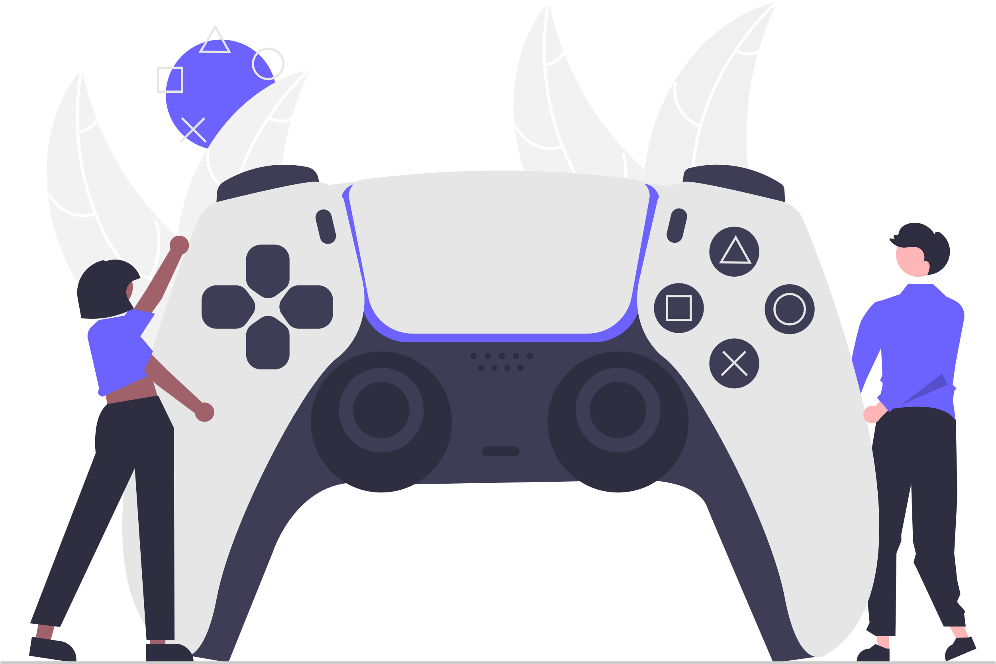
4조 오로지게임즈 동국지점
김도현 / 김민석 / 변찬혁 / 이승현
공개SW프로젝트

Slide 2

목차
오로지게임즈_동국지점
1 게임 소개
2 개발 진행 상황
3 계획서 변경점
4 추후 개발 계획
5 시연 영상

Slide 3
1 게임 소개

Slide 4
게임 소개
오로지게임즈_동국지점
Rupe Haesse
로그라이크
죽으면 다시
던전 탐색형
확률성
모든게 확률
+

Slide 5
2 개발 진행 상황

Slide 6

개발 진행사항
오로지게임즈_동국지점
로고 화면
게임을 처음 시작했을 때 나오는 화면(Scene).
로고를 보여준 뒤, 다음 화면으로 전환.

Slide 7

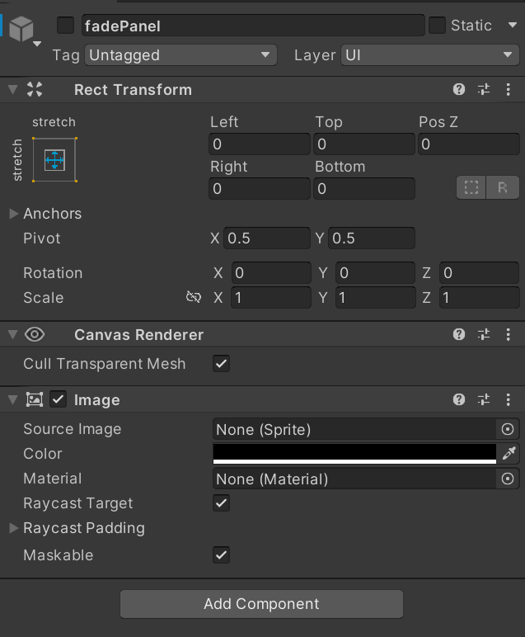
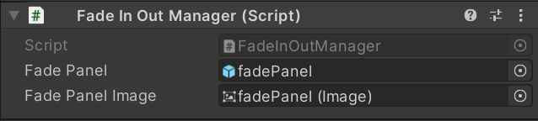
개발 진행사항
오로지게임즈_동국지점
게임 내에서 Scene이 전환될 때 이전 화면이 어두워진 후 다음 Scene이 점점 보이는 페이드 인/아웃 효과가 적용.
게임의 전체 화면 영역 내에 검은색(or 흰색) 레이어를 두고, Scene이 전환될 때 투명도를 낮췄다 다시 올리는 방식으로 구현.
Scene 전환
페이드 인/아웃

Slide 8

개발 진행사항
오로지게임즈_동국지점
Scene 전환
페이드 인/아웃
해당 Scene 전환 효과는 모든 Scene 간 전환에 적용되도록 설정.

Slide 9
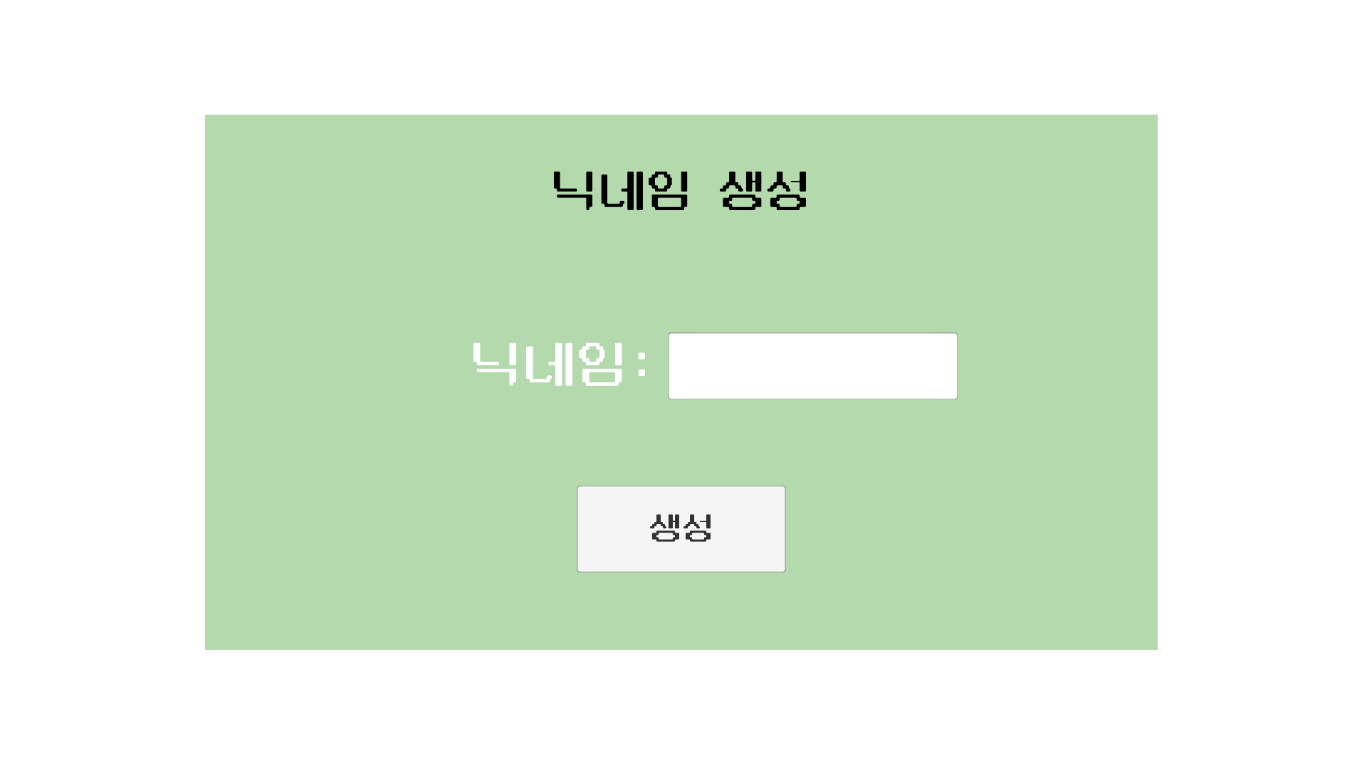
개발 진행사항
오로지게임즈_동국지점
추후 멀티플레이에 활용하기 위해서 플레이어로부터 닉네임을 받아 저장함.
닉네임을 생성 한 뒤, 다시 접속하면 기존에 저장한 닉네임을 불러와 재사용. 이 때 닉네임 생성 화면은 생략됨.
닉네임 생성 화면

Slide 10
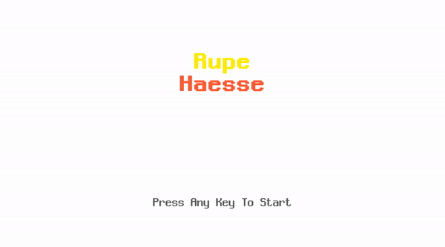
개발 진행사항
오로지게임즈_동국지점
게임의 시작 화면. 아무 키나 누르면 게임 로비로 화면 전환.
아래 문구는 주기적으로 투명도를 조정하여 시각적으로 강조하는 효과를 줌.
타이틀 화면

Slide 11
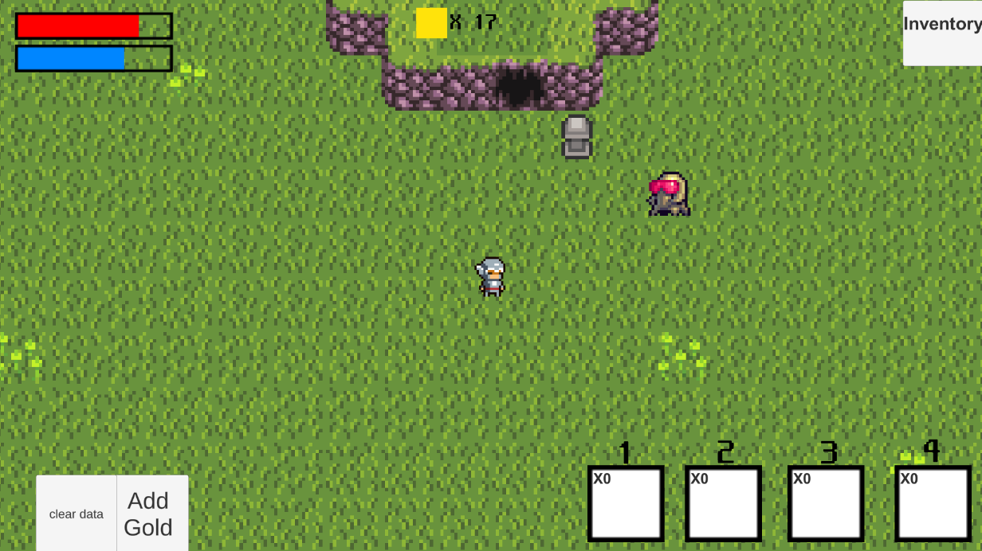
개발 진행사항
오로지게임즈_동국지점
마을(로비)
플레이어 HP와 MP 막대, 재화, 인벤토리 버튼, 퀵슬롯 UI 표시
현재 상점 NPC가 기본적으로 존재함.

Slide 12
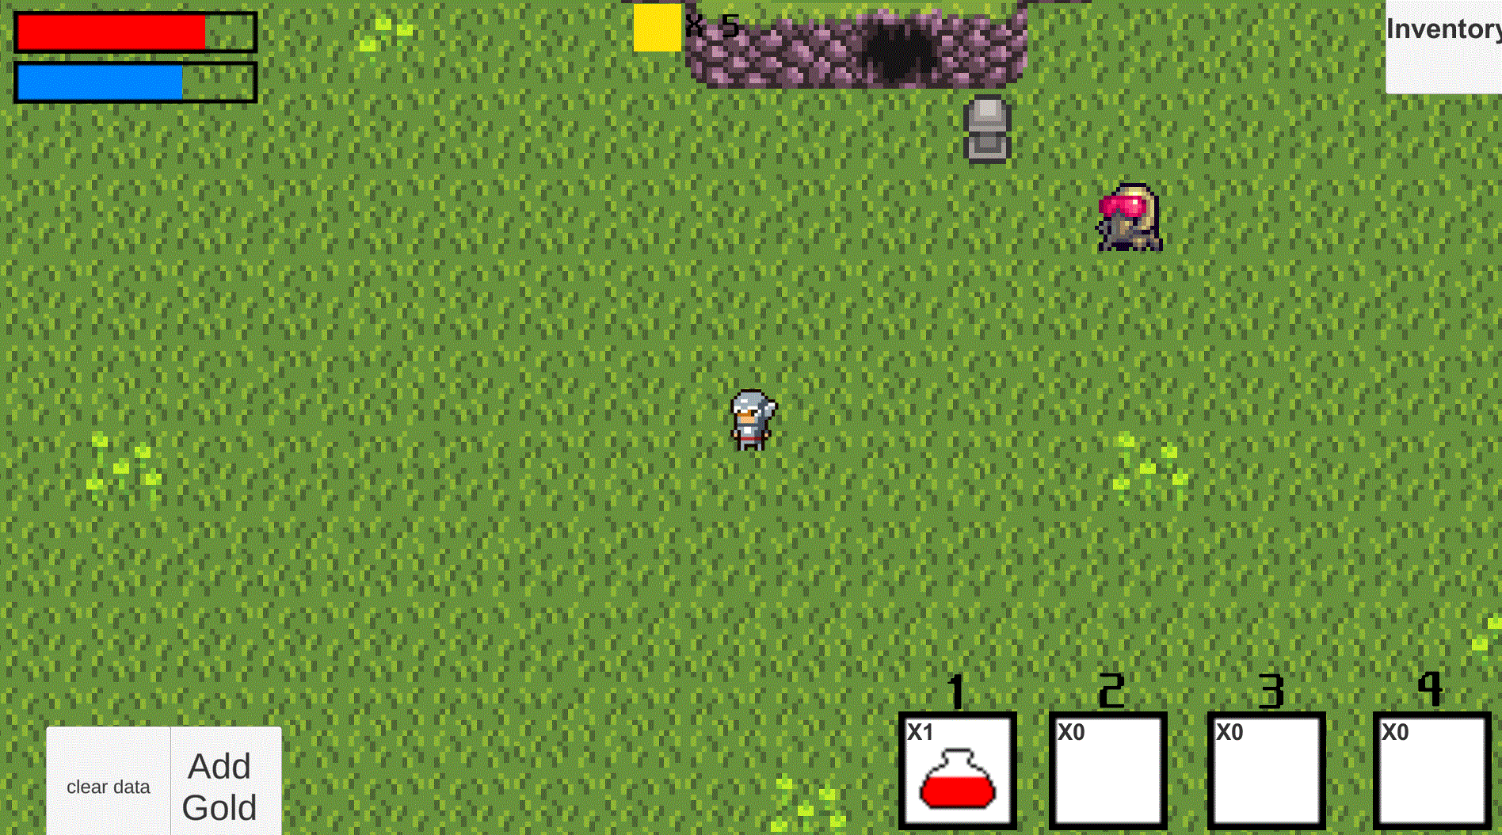
개발 진행사항
오로지게임즈_동국지점
W, A, S, D 키를 이용해 캐릭터를 움직일 수 있음. 캐릭터가 가만히 있으면 숨쉬는 애니메이션, 움직이면 걷는 애니메이션 재생.
플레이어의 위치를 부드럽게 따라가도록 카메라 스크립트 구현.
마우스의 위치와 캐릭터의 위치에 따라 캐릭터가 왼쪽, 오른쪽을 적절하게 바라보도록 처리함.
캐릭터
움직임

Slide 13
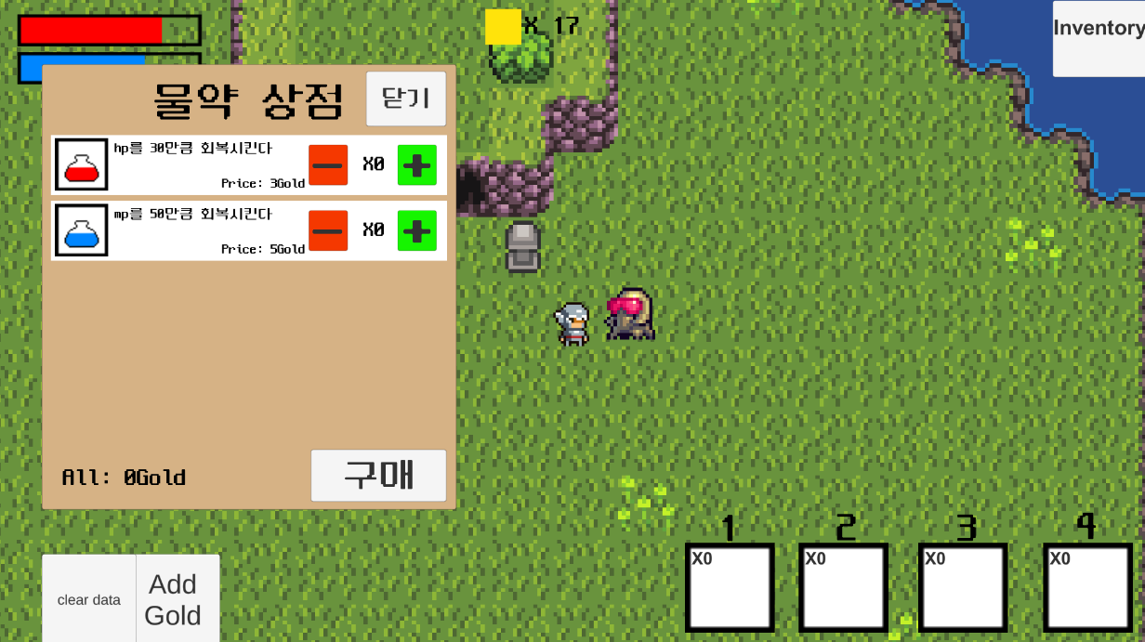
개발 진행사항
오로지게임즈_동국지점
상점 NPC
상점 NPC를 마우스로 클릭하면 상점 창이 열리며, 원하는 수량을 선택해 자신이 가진 재화로 구매할 수 있음.

Slide 14
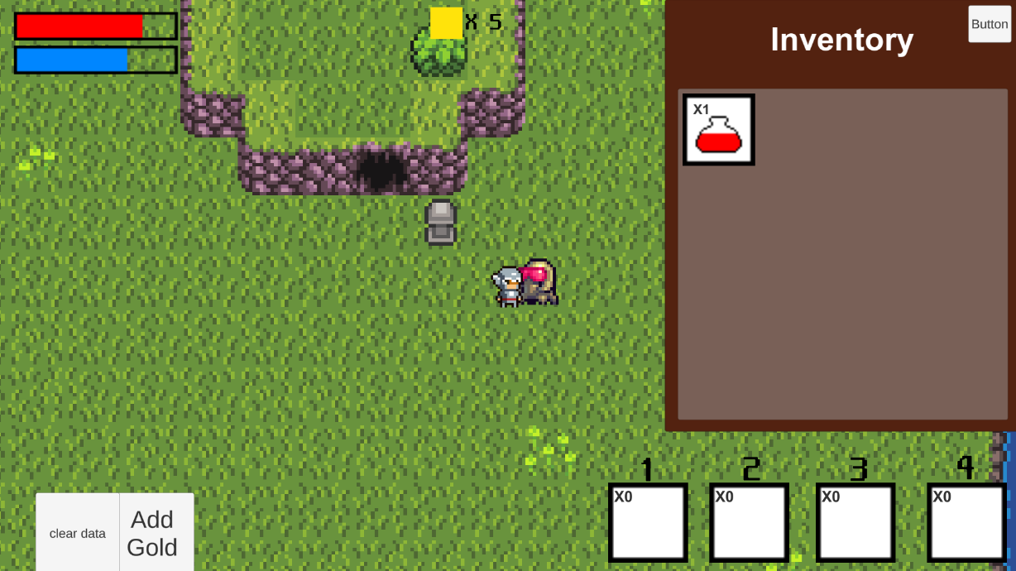
개발 진행사항
오로지게임즈_동국지점
인벤토리
상점에서 구매한 아이템은 플레이어 인벤토리 데이터에 들어가며, 이를 인벤토리 UI를 통해서 확인할 수 있음.

Slide 15
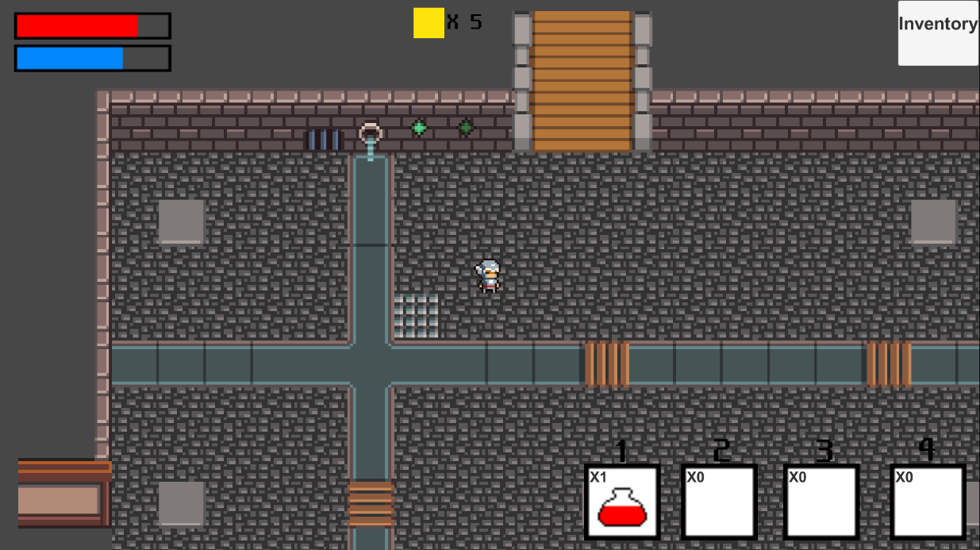

개발 진행사항
오로지게임즈_동국지점
BGM 제작
타이틀 화면 / 마을(로비) / 던전 내부에서 재생될 각각의 배경음악을 작곡 프로그램을 통해 직접 제작함.

Slide 16
3 계획서 변경점

Slide 17

계획서 변경점
오로지게임즈_동국지점
멀티플레이
방향
기존에는 코옵(Co-op) 방식과 PVP 방식, 이 두 가지 방식으로 구성된 멀티플레이를 계획.
PVP 방식을 제거하고 4명의 플레이어가 협동하여 던전을 플레이하는 방향만을 남겨 협동 플레이 방식을 강조함.

Slide 18
4 추후 개발 계획

Slide 19
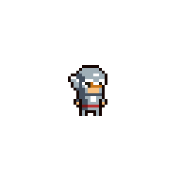

추후 개발 계획
오로지게임즈_동국지점
HP
회피율
MP
이동속도
캐릭터의 HP, MP, 이동속도, 회피율 등을 총괄하는 스탯 시스템을 구현해야 함.
캐릭터의 스탯을 구현한 뒤, UI에 이를 표시할 수 있게끔 연동시켜야 함.
캐릭터 스탯

Slide 20


추후 개발 계획
오로지게임즈_동국지점
캐릭터가 장착할 수 있는 무기, 방어구나 사용할 수 있는 소모품들을 구현해야 함.
아이템들은 캐릭터의 스탯에 영향을 끼칠 수 있게 설계되어야 함.
아이템 구현

Slide 21
추후 개발 계획
오로지게임즈_동국지점
몬스터의 종류, 몬스터의 행동 등을 구현해야 함.
몬스터와 플레이어의 충돌처리, 몬스터와 플레이어 공격 범위와의 충돌처리 등을 구현해야 함.
몬스터 구현

Slide 22

추후 개발 계획
오로지게임즈_동국지점
사망 시
처리/부활
캐릭터의 HP가 0이 되어 사망하게 되면, 아이템들을 모두 잃게 될 수 있도록 처리를 하고, 마을(로비)에서 다시 부활하도록 구현해야 함. 등

Slide 23


추후 개발 계획
오로지게임즈_동국지점
마을(로비)에서 던전으로 입장하기 위해 방을 만든 후, 만들어진 방에 최대 4명의 플레이어가 파티를 맺어 들어갈 수 있게 구현해야 함.
던전 내부에서 각 캐릭터의 움직임, 몬스터의 위치 등은 각 플레이어에게 모두 동기화되어야 함.
멀티플레이
구현

Slide 24

추후 개발 계획
오로지게임즈_동국지점
도전과제 UI를 통해, 도전과제 이름과 달성을 위한 힌트를 볼 수 있도록 구현해야 함
플레이어가 숨겨진 목표를 달성하면 도전과제를 달성했다는 UI를 띄우고, 해당 도전과제에 대응되는 보상을 주도록 구현해야 함.
도전과제 구현

Slide 25
5 시연 영상

Slide 26

감사합니다!

